Slide 1
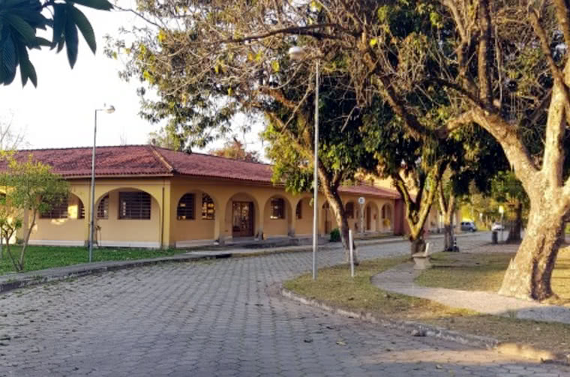




Slide 2
Título do Trabalho
Nome dos alunos
Orientador:

